Slide 1
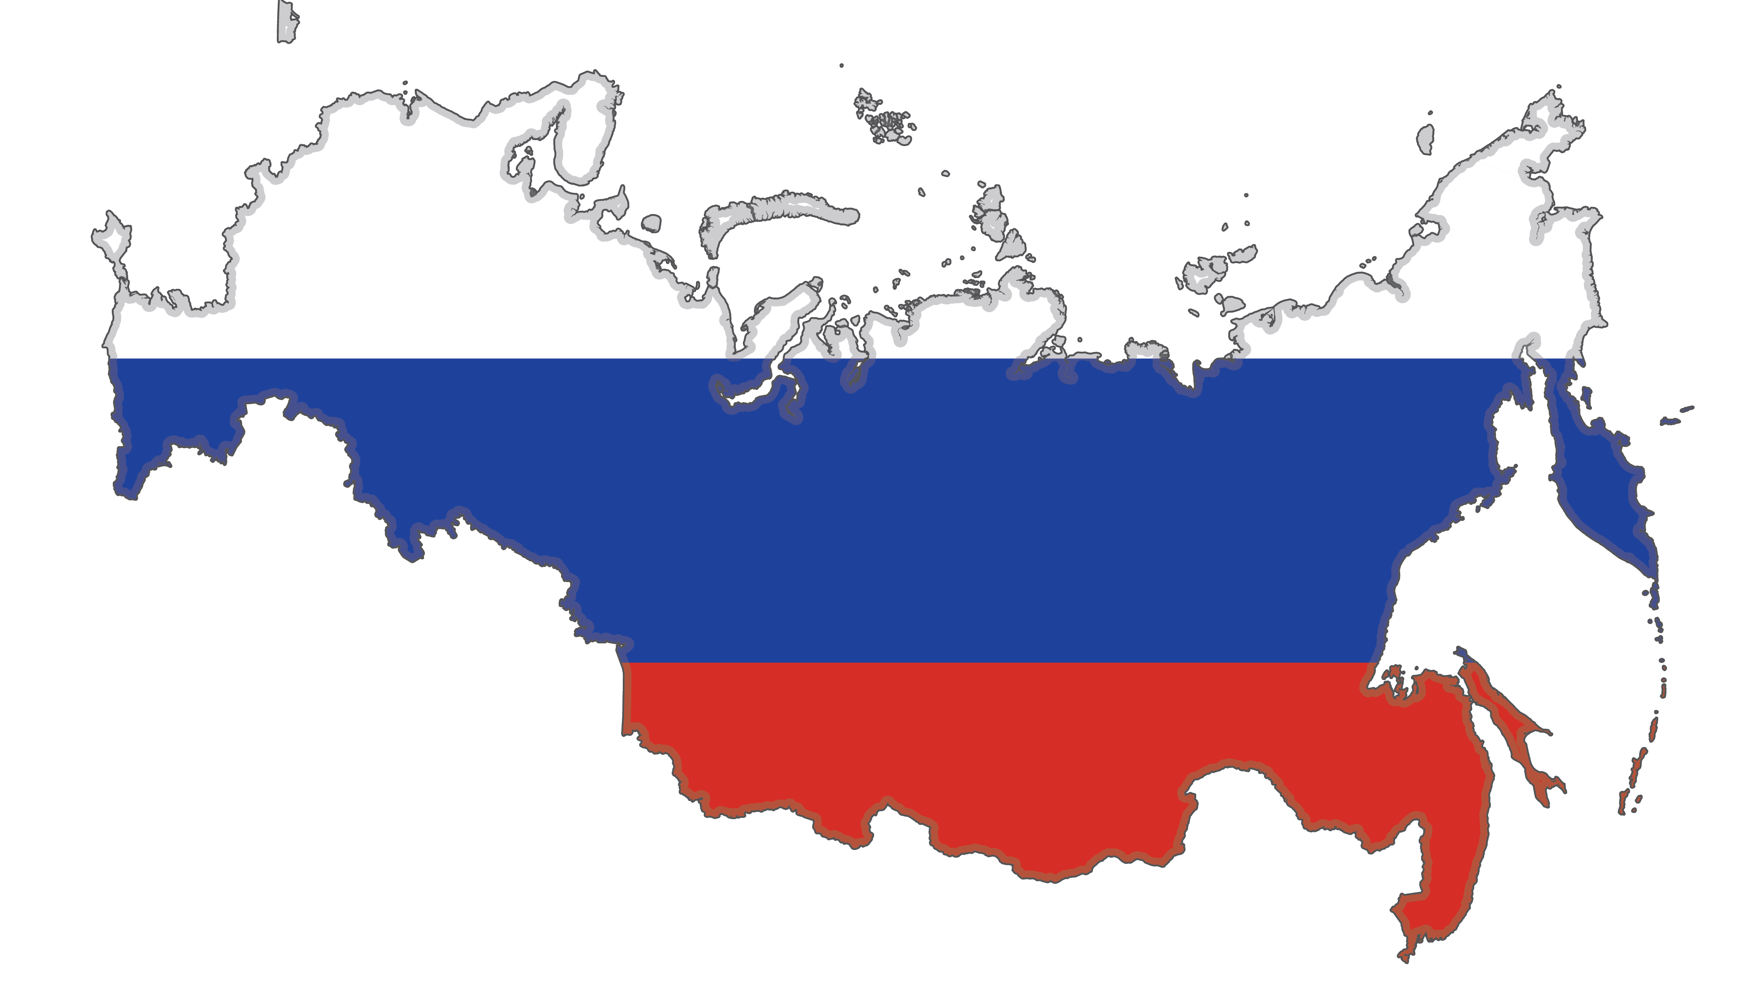
Привет! добро пожаловать на русский язык 101
Hello! Welcome to Russian 101

Slide 2
Objectives/Цели
To develop a fundamental understanding of the Cyrillic alphabet
Practice basic greetings and sentences
To apply knowledge in conversation

Slide 3
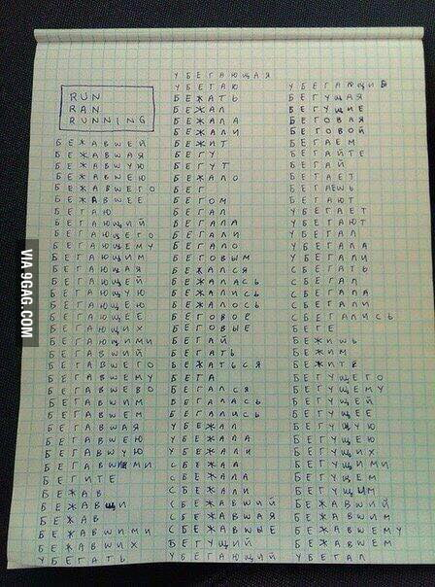

Slide 4
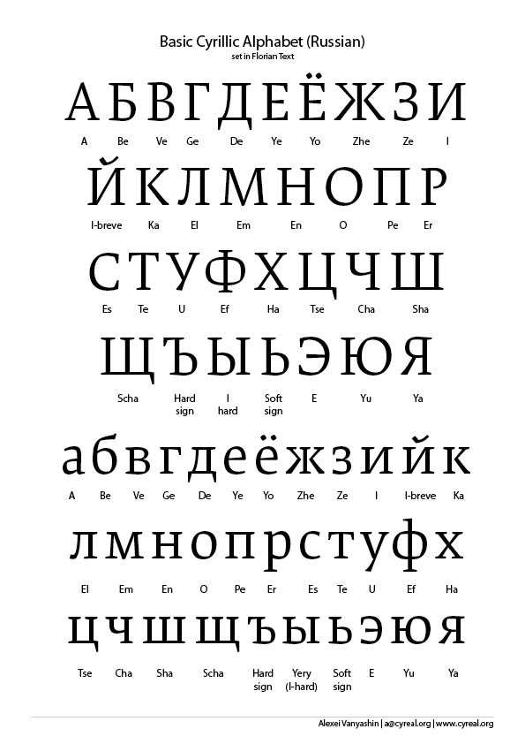
Alphabet/Алфавит
Similarities:
    А, З, К, М, О, С, Т
  Similar with different pronunciation:
    Е, У, В, Н, Р, Х
  Different with familiar pronunciation:
    Б, Г, Д, Ё, И, Л, П, Р, Ф, Э, Ю, Я
  Different with no English equivalent:
    Ж, Й, Ц, Ч, Ш, Щ, Ы, Ъ, Ь
Activity 1 / Активность 1

Slide 5

Greetings
Hello – Привет Pree-vyet
Good Morning – Доброе Утро Dob-roy-yeh Oo-troh
Good Afternoon - Добрый День Dob-ree Den
Good Evening - Добрый Вечер Dob-ree Ve-cher
Good Night - Спокойной Ночи Spock-oi-noi Noch-ee
Bye! – Пока! Pokah!
Activity 2 / Активность 2

Slide 6
Introduction
How are you? Как дела?
Hello – Привет Pree-vyet
What is your name? - Как вас зовут? Kak vass za-voot?
My name is … - Меня зовут… Men-ya za-voot…
How are you? - Как дела? Kak Dell-ah?
I’m good, thank you - Хорошо, спасибо Horoh-sho, spass-ee-bo
Good/OK – Хорошо Horoh-sho
I’m happy/glad - Я рад / Я рада Ya rad / Ya rad-ah
I’m Tired - Я устал / Я устала Ya oo-stal / Ya oo-stal-ah
Bad/terrible – Плохой Plo-hoi
Very - Очен Oh-chen
Activity 3 / Активность 3
Activity 4 / Активность 4

Slide 7
THANK YOU! СПАСИБО!
Any questions? Вопросы?

Slide 8
References
Vanyashin, A. (no date) Cyreal Libre fonts - cyreal open-source fonts, Cyreal Fonts. [Available at: http://www.cyreal.org/ ] (Accessed: 21 September 2023).
Maksin, D. (2015) Ways of saying ‘run’, ‘ran’, or ‘Running’, in Russian., 9GAG. [Available at: https://9gag.com/gag/a1YA3p2 ] (Accessed: 21 September 2023).

